Slide 1
A Schengeni Információs Rendszer,
SIS II újdonságai
Dr. Fodor-Góg Erika
Interoperabilitási konferencia
Konferencia a bűnügyi/rendészeti szervek számára
Belügyminisztérium
2018. október 10.

Slide 2
A második generációs Schengeni Információs Rendszer
A második generációs Schengeni Információs Rendszer (Schengen Information System) – rövid nevén SIS II egy európai nyilvántartást foglal magában, amely tartalmazza
a körözés alatt álló személyek és
bizonyos tárgyak (különösen gépjárművek, okmányok, lőfegyverek), valamint
a schengeni beutazási és tartózkodási tilalom hatálya alatt álló személyek adatait.
az Európai Uniós Bizottság felügyelete mellett működik és jelenleg 26 európai ország használja. A rendszer nemzetbiztonsági, határőrizeti és rendészeti célokat szolgál.
A jelenlegi SIS II rendszer 2013. április 9. óta üzemel, mint a schengeni térség államainak közös számítógépes nyilvántartási rendszere, amely a schengeni államok adatszolgáltatásából jött létre, és a tagállamok közötti adatcserét teszi lehetővé.

Slide 3
NS.CP működtetése
A SIS II központi részének üzemeltetését az uniós EU-LISA Ügynökség látja el, míg a nemzeti részek üzemeltetéséért az egyes tagállamok felelnek. Magyarországon ezt a feladatot a BM NYHÁT – mint nemzeti N.SIS II Hivatal – látja el.
Az N.SIS II Hivatal a SIS II hazai részének informatikai központja, amelyhez valamennyi további szereplő csatlakozik.
Minden jelzésművelet és lekérdezés az N.SIS II Hivatal által üzemeltetett rendszeren keresztül kerül továbbításra a központi SIS II-be.
Az N.SIS II Hivatal (Osztály) a BM NYHÁT SFFO-n belül működő osztály.
A nemzeti SIS rendszer (N.SIS) alapvetően a hazai érintett szervezetek szakrendszereinek az együttműködésén alapul
Redundáns két telephelyes, telephelyenként két alkalmazáspéldányos működés
Teljes értékű nemzeti másolat működtetése (N.COPY)
SIS II Portál működtetése (webes felület)

Slide 4
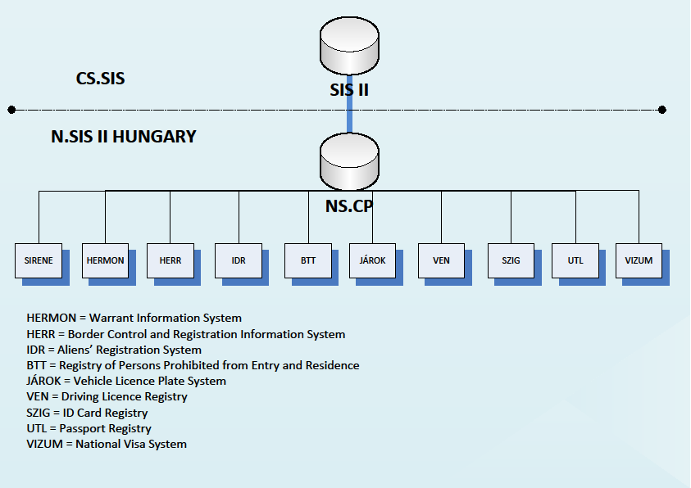
Szakrendszerek

Slide 5
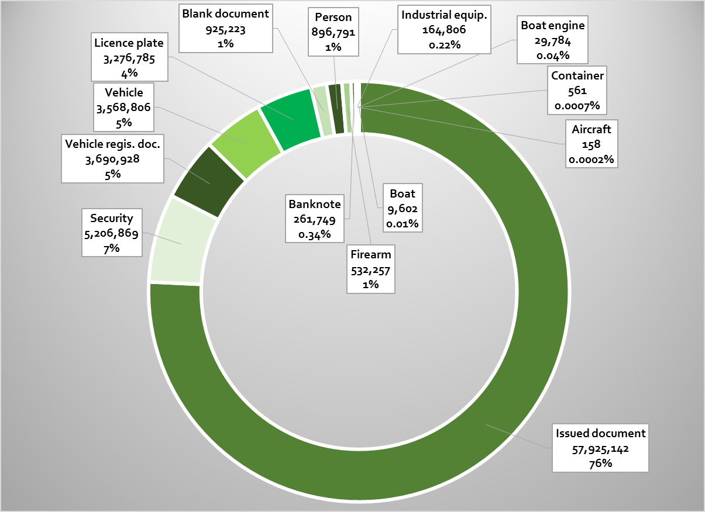
EU-s SIS II jelzések száma, megoszlása 2017 76.489.461

Slide 6
Hazai SIS II jelzések száma
 |  | 818.441 | (2018. augusztus 14-dikei adat)
Kategóriák szerinti megoszlás
 | Személy |  | 14824
 | Közúti jármű |  | 12369
 | Lőfegyver |  | 466
 | Kitöltetlen okmány |  | 407
 | Kitöltött okmány (személyi adatokkal) |  | 735.178
 | Bankjegy |  | 37
 | Ipari berendezés |  | 41
 | Légi jármű |  | 0
 | Vizi jármű |  | 13
 | Hajómotor |  | 35
 | Konténer |  | 0
 | Rendszám |  | 31451
 | Értékpapír |  | 156
 | Forgalmi engedély |  | 23464
 | Összesen: |  | 818441

Slide 7
Hazai SIS II lekérdezések
2018. I. félévben – 71,5 millió

Slide 8
Találatok száma 2017
Találatok száma külföldi jelzéseken
SIS II Határozat 26. cikk (európai elfogatóparancs, nemzetközi elfogatóparancs alapján körözött személyek) |  | 393
SIS II Rendelet 24. cikk (beutazási és tartózkodási tilalmat elrendelő figyelmeztető jelzés) |  | 3393
SIS II Határozat 32. cikk (védelem alá helyezés miatti körözés) |  | 205
SIS II Határozat 34. cikk (tartózkodási hely megállapítása miatti körözés) |  | 3241
SIS II Határozat 36. cikk (rejtett ellenőrzés, leplezett figyelés miatt elrendelt körözés) |  | 6425
SIS II Határozat 38. cikk (Lefoglalandó vagy büntetőeljárásban bizonyítékként felhasználandó tárgyakra vonatkozó figyelmeztető jelzések) | Járművek, utánfutó, karaván | 595
 | Hajó | 1
 | Repülőgép | 0
 | Ipari berendezés | 13
 | Hajó motor | 15
 | Konténer | 0
 | Lőfegyver | 0
 | Kitöltetlen dokumentum | 35
 | Forgalmi engedély | 46
 | Rendszám | 55
 | Kitöltött dokumentum | 1065
 | Bankjegy | 0
 | Értékpapír | 0
 | Összesen | 1825
Összesen |  | 15482

Slide 9
Találatok száma 2017
Találatok száma külföldön, magyar jelzéseken
SIS II Határozat 26. cikk (európai elfogatóparancs, nemzetközi elfogatóparancs alapján körözött személyek) |  | 449
SIS II Rendelet 24. cikk (beutazási és tartózkodási tilalmat elrendelő figyelmeztető jelzés) |  | 1536
SIS II Határozat 32. cikk (védelem alá helyezés miatti körözés) |  | 354
SIS II Határozat 34. cikk (tartózkodási hely megállapítása miatti körözés) |  | 799
SIS II Határozat 36. cikk (rejtett ellenőrzés, leplezett figyelés miatt elrendelt körözés) |  | 1256
SIS II Határozat 38. cikk (Lefoglalandó vagy büntetőeljárásban bizonyítékként felhasználandó tárgyakra vonatkozó figyelmeztető jelzések) | Járművek, utánfutó, karaván | 70
 | Hajó | 0
 | Repülőgép | 0
 | Ipari berendezés | 0
 | Hajó motor | 0
 | Konténer | 0
 | Lőfegyver | 4
 | Kitöltetlen dokumentum | 0
 | Forgalmi engedély | 20
 | Rendszám | 34
 | Kitöltött dokumentum | 783
 | Bankjegy | 0
 | Értékpapír | 0
 | Összesen | 911
Összesen |  | 5305

Slide 10
Jogszabálykövetés
Várhatóan ez év végén elfogadásra kerül a három új SIS II-re vonatkozó Európai uniós rendelet, amelyek rendelkezései – hatályba lépésük után, a felkészülési folyamat részeként – a hazai jogi szabályozásba is implementálásra kerülnek.
Ezek a változások a SIS technikai rendszerben is módosítási, finomhangolási feladatokat generálnak, előre láthatóan mintegy két éves távlatban.

Slide 11
Jogszabálykövetés
biometrikus adatokon történő keresés lehetőségének a biztosítása
kötelezővé teszik az ujjlenyomatokkal történő lekérdezést is, ha az adott személy személyazonossága másképpen nem állapítható meg.
A rendelet-tervezetek az ujjnyomatok használata mellett arcképmások, tenyérnyomatok és DNS-profilok alkalmazását is lehetővé teszik egy adott személy személyazonosságának megállapítása céljából.
Jelenleg arcképmások csak alfanumerikus lekérdezést követően használhatók egy személy személyazonosságának megerősítésére, viszont nem szolgálhatnak a lekérdezés alapjául.
új jelzéskategóriák kezelése
Új elemként jelentkezik a hamisított okmányokkal, a járművekkel, függetlenül a meghajtó rendszerüktől (azaz elektromos, valamint benzines/dízel stb.,), hamisított bankjegyekkel, IT-berendezésekkel, valamint járművek és ipari berendezések azonosítható alkotóelemeivel kapcsolatos figyelmeztető jelzés.
CS.SIS felőli új értesítési kategória kezelése
A CS-SIS értesítést küld a tagállamoknak azokról az általuk kiadott kiutasításra vonatkozó figyelmeztető jelzésekről, amelyek tekintetében lejárt az önkéntes távozásra vonatkozó határidő.

Slide 12
Jogszabálykövetés
új naplóelemek kezelése
gépjárművek beszkennelt rendszámtábláinak automatikus rendszámfelismerő rendszer segítségével történő automatikus lekérdezése és naplófájl vezetése a lekérdezésekről.
üzletmenet folytonossági és katasztrófa-elhárítási terv kidolgozása, készenléti példány létrehozása
Létre kell hozni egy üzletmenet-folytonossági tervet.
A tagállamok kötelesek lesznek teljes vagy részleges nemzeti másolattal rendelkezni, és készenléti példánnyal rendelkezni.
változó megőrzési idők kezelése
A személyekre vonatkozó figyelmeztető jelzések maximális megőrzési időszaka öt évre hosszabbodik.
A tagállamok minden esetben megállapíthatnak rövidebb lejárati időszakokat.
Ha a tárgyak esetében nem merül fel a hosszabb megőrzési idő iránti operatív igény, mostantól öt évre csökkenthető a megőrzési időszak, hogy összhangba hozzák azt a személyekkel kapcsolatos figyelmeztető jelzések megőrzési időszakával.
A kiállított és kitöltetlen okmányok lejárati ideje azonban továbbra is 10 év, mivel az okmányok érvényességi ideje is 10 év. A beutazási és a tartózkodási tilalmat elrendelő figyelmeztető jelzések maximális megőrzési időtartama 5 évre változott; a tagállamok azonban rövidebb időszakokat is meghatározhatnak.

Slide 13
BBA beszerzések
A jelenlegi beszerzések célja, hogy a hazai szakrendszerekből érkező lekérdezések a Központi Rendszerből (CS.SIS) történő elsődleges kiszolgálása helyett a lekérdezések N.COPY-ból történő elsődleges kiszolgálása valósuljon meg.
Az NS.CP-ből biztosítandó nagy volumenű szolgáltatások teljesítése az NS.CP továbbfejlesztésével és társult technológiai megújításával, nagy teljesítményű új eszközök, alkalmazásszerverek használatával valósulhat meg.
A beszerzések és fejlesztések kapcsán 2018.12.31-e után megvalósulhat az elsődleges N.COPY-ból történő kiszolgálás, valamint a jövőbeni újonnan csatlakozó rendszerek kapcsán jelentkező többletterhelések biztonságos kiszolgálása.

Slide 14
Jelenleg folyamatban lévő projektek
BBA 2.6.21-2016-00002
A SIS II HU NS.CP-hez és N.COPY-hoz kapcsolódó szoftverfejlesztések.
A fejlesztés az N.COPY-t kiszolgáló alkalmazás magasabb verziószámra történő átállására és az NS.CP fent említett új kiszolgálási igényekhez történő fejlesztésére vonatkozik.
BBA 3.2.2-2016-00001
A projekt célja a SIS II rendszer részleges infrastrukturális megújítása , egyes hálózati eszközök ütemezett amortizációs cseréjével.
A hálózati eszközpark megújulásával az infrastruktúra lényeges elemeire biztosítható a gyártói támogatás, így a megfelelő rendelkezésre állás.
A tevékenységek között szerepel:
aggregáló routerek,
külső-belső switchek, beszerzése nyílt közbeszerzési eljárás keretében és
a szükséges rendszerintegráció elvégzése.

Slide 15
Jelenleg folyamatban lévő projektek
BBA 2.6.21/4-2016-00001
A SIS II rendszer egyes elemeinek továbbfejlesztése a jelenleginél hatékonyabb, megbízhatóbb, biztonságosabb működés érdekében:
SAN hálózat bővítése,
önálló log-gyűjtő és elemző szolgáltatást kialakítása,
az N.COPY Oracle adatbázis teljes körű licenszelése a tartalék oldalon,
hálózati menedzsment eszközök beszerzése.
BBA 3.2.2/4-206-00001
SISII applikációs szerverek amortizációs cseréje mindkét telephelyen
a SIS II alkalmazások migrációja,
a tűzfal és az IPS hálózati eszközök garanciális cseréje.

Slide 16
AFIS - Automated Fingerprint Identification System
A projekt célja:
Az AFIS lényege a központi SIS II rendszer kiegészítése az automatikus ujjnyomat-keresés funkció bevezetésével. (Ujjnyomat keresésre a SIS-ben most is van lehetőség, csak nem önálló kereséssel.)
Magyarországnak a projekt első fázisának éles indulásáig (2018. március 8.) a megfelelő formátumú ujjnyomat feltöltésével és az értesítések fogadásával kellett elkészülnie.
Az első követelménynek Magyarország 2017. június 19. óta eleget tett, a Nemzeti Szakértői és Kutató Központ által előállított ujjnyomatok a német konverter eszköz használatával az elvárt, megfelelő formátumban mennek fel a központi rendszerbe.

Slide 17
AFIS az egyes szakrendszerekben
AFIS funkció a Hermon-Könyirben
A hazai rendszerfejlesztés és tesztelés lezajlott, amely az ütemezéstől jóval korábban megtörtént.
2018 augusztus 8-án az eu-LISA részéről engedélyezve lett a teljes funkcionalitás erre a szakrendszerre.
AFIS funkció a BMH-nál
2018. jún. 04-én osztályunk átadta a BMH-nak az ICD 4.0-át ezzel segítve a szakrendszerük AFIS fejlesztését.
A NEBEK SIRENE Iroda
Minden olyan aktív magyar 26-os jelzés (európai elfogatóparancs, nemzetközi elfogatóparancs alapján körözött személyek) mellé elhelyezte a SIS II-AFIS-kompatibilis ujjnyomatot, amelynél ez rendelkezésre állt, így a jelenleg 1300 körüli 26-os jelzésből közel 800 mellett ujjnyomat is található.
A jelenlegi 26-os jelzés-elhelyezési gyakorlat szerint minden 26-os jelzéshez ujjnyomatot (és fényképet) is feltöltenek, amennyiben ez rendelkezésre áll.

Slide 18
Transzliteráció
A SIS-ben a (személyekre és tárgyakra vonatkozó) figyelmeztető jelzések kategóriájában az adatbázis csak az angol abc 26 betűjéből, valamint számokból (és speciális elválasztó karakterből) állhat, viszont a kiállító ország nyelvén szereplő adatok még latin betűs írásmód esetében is eltérhetnek ettől.
A transzliteráció az folyamat, amikor ezeket a latin karakterektől eltérő karaktereket a transzliterációs táblázatnak megfelelően a rendszer konvertálja az angol abc-nek megfelelő alakra.
A SIS II üzembeállása óta eltelt időben változáskezelési eljárás indult például ilyen transzliterációs probléma miatt 2017-ben.
Az alap problémát az az eset jelentette, hogy egy török útlevélben szereplő és „Ü” karaktert tartalmazó nevet az ICAO új (2015-től érvényes) szabálya szerint lehet transzliterálni „UE”, vagy „UXX”, vagy „U” formában is, de a SIS-ben csak az „UE” forma szerepel. Ebből adódóan a horvát határátkelésnél történt MRTD olvasása során nem keletkezett találat. Később Németországban a személy ellenőrzésre került és ekkor már volt találat. A változáskezelési eljárásban e problémakör megoldása érdekében különféle intézkedések, rendszerfejlesztések, műszaki változtatások szükségesek, amelyeket a tagországok egymás között megbeszélnek és koordinálnak.

Slide 19
Köszönöm a figyelmet! Kérdés?
Dr. Fodor-Góg Erika
főosztályvezető-helyettes
Belügyminisztérium
Schengeni és Felhasználó-támogatási Főosztály
N.SIS II Hivatal (Osztály)
1094 Budapest, Balázs Béla u. 35.
tel.: +36 1 456-6503
BM: 16-503
mob.: +36 20 962-85-83
www.nyilvantarto.hu

